Slide 1


技术专题
AI
发展史
人工智能七十年
从 1956 年 Dartmouth 会议到当今大语言模型时代，AI 走过了七十年的发展历程。
本演讲将带您回顾 AI 各关键时代的里程碑事件与技术突破，展望通用智能的未来。
AI史
2026.04

Slide 2

人工智能发展史 | 2026-04-15
目录
目录
内容概览
01
02
03
04
Intro
Symbolic Era
AI Winters
ML Rise
引言
早期AI
寒冬与复苏
机器学习
AI 发展历程概述
从1956年至今的里程碑
符号推理与早期计算
Dartmouth会议等奠基事件
AI寒冬的成因与影响
Deep Blue胜利标志复苏
从规则到机器学习的转变
关键技术突破与应用

Slide 3

01
引言
Int
人工智能发展史
引言
回顾人工智能自1956年至今七十年的发展历程，梳理从符号主义起源到大语言模型时代的演进脉络。
通过六个关键时代的全景时间线，展现AI如何从理论设想逐步走向重塑人类文明的历史性变革。

Slide 4
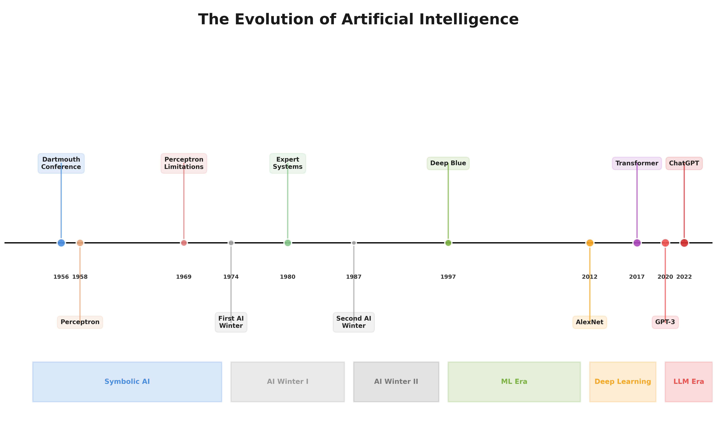
七十年征程
AI发展概览
从符号AI到机器学习，AI历经理论构建与技术瓶颈的多个关键阶段。
深度学习革命与大语言模型的崛起，推动AI从学术走向广泛社会应用。
七十年蜕变，AI不断探索智能本质，深刻重塑人类文明的未来。
2020
2012
1997
1956

Slide 5
02
起源与符号主义
AI
早期AI时代
早期AI与符号主义
探索AI起源于符号推理的历程，聚焦1956年达特茅斯会议等奠基性里程碑。
从早期计算机科学理论到感知机的发明，揭示符号主义AI时代的思想根基与技术探索。

Slide 6

AI史
第二章
早期AI与符号主义
奠基性里程碑
1956年达特茅斯会议标志着AI作为独立学科的诞生，由McCarthy、Minsky等人发起，首次提出"人工智能"术语，确立符号主义范式。
感知机
局限性
20世纪中叶大型计算机系统，早期计算技术的缩影
1958年Rosenblatt发明感知机，首个可学习神经元模型，奠定神经网络理论基础。

Slide 7
03
AI Era
III
寒冬与复苏
寒冬与复苏
分析计算瓶颈、资金削减与过度承诺导致的两次 AI 寒冬成因。
聚焦 1997 年 IBM 深蓝战胜卡斯帕罗夫，标志 AI 信心的关键复苏。

Slide 8
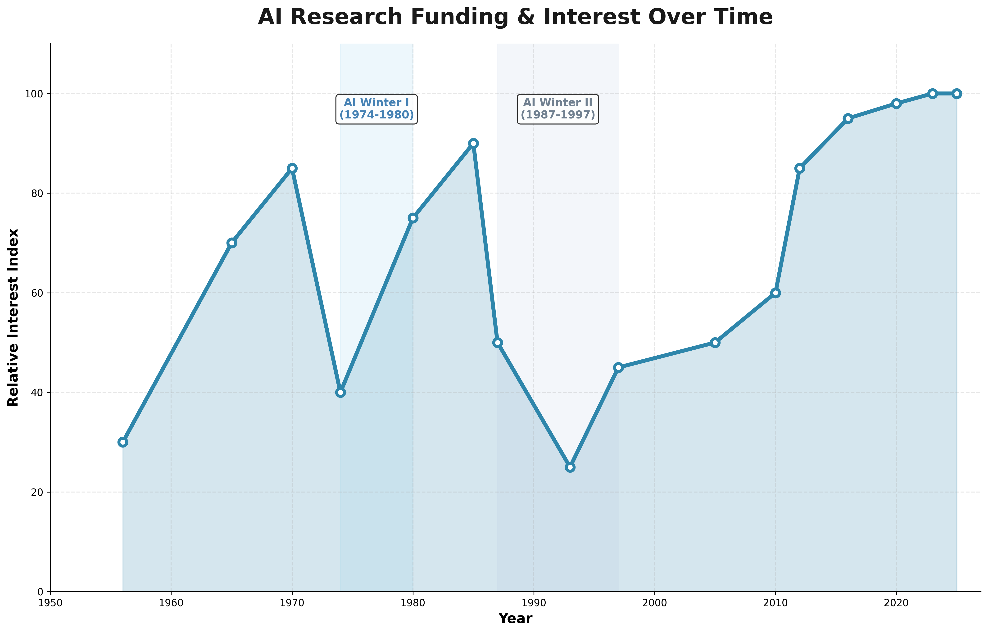
AI历史
寒冬与复苏
AI寒冬与复苏
理想与现实的碰撞
AI研究经历了两次严峻寒冬，期望与现实的落差导致资金断裂、项目受阻，直至Deep Blue的胜利重燃公众信心。
两次寒冬
Deep Blue胜利
AI研究资金与热度走势（1950–2025），两次寒冬清晰可见
第一次（1974–1980）：算力不足、预算削减；第二次（1987–1997）：专家系统成本高、第五代计划失败

Slide 9
04
范式转移
ML
机器学习崛起
机器学习崛起
从手工编码规则到数据驱动学习的根本性范式转移，SVM、随机森林等关键技术相继突破。
Netflix推荐系统与IBM Watson等标志性应用，展示了机器学习在大规模商业场景中的强大潜力。

Slide 10
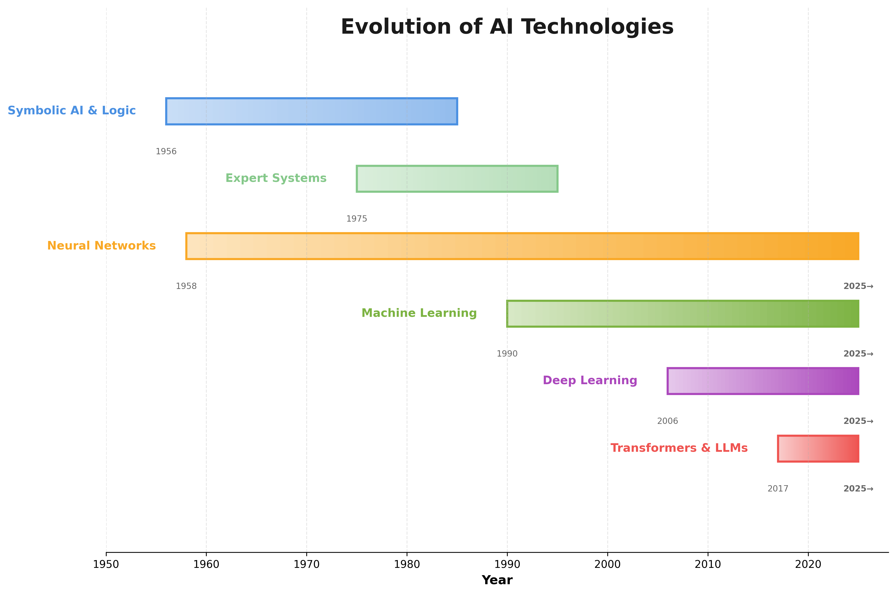
机器学习崛起
范式变革
SVM（1995）：Vapnik提出，适用高维分类，泛化能力强，广泛用于文本与图像识别。
随机森林（2001）& DBN（2006）：集成学习降低过拟合，逐层预训练推动深度学习复兴。
Netflix推荐系统成功商业化；IBM Watson赢得Jeopardy!
2011
2006
2001
1995

Slide 11
05
深度学习革命
DL
深度学习革命
深度学习革命
2012年，AlexNet在ImageNet夺冠，开启深度学习新时代，GAN与ResNet相继突破。
从图像识别到AlphaGo博弈，深度学习黄金时期推动AI技术全面跃升。

Slide 12
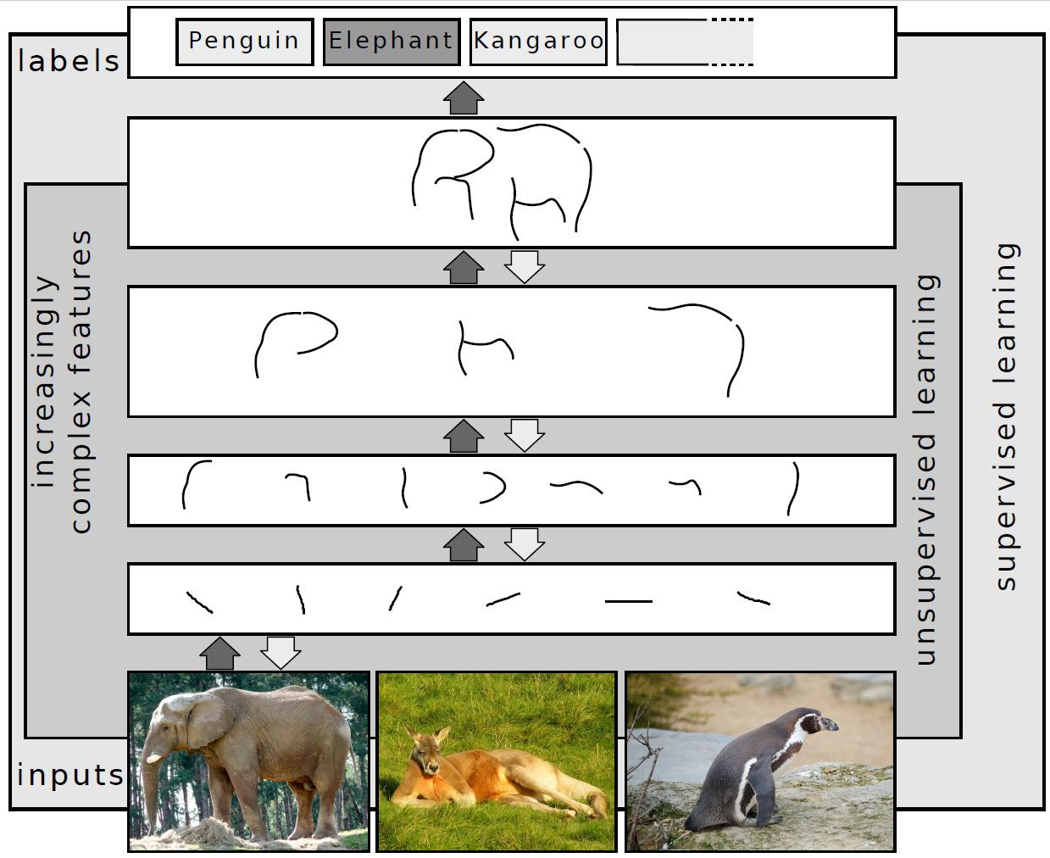
深度学习
革命时代
AlexNet夺得ImageNet冠军，错误率从26%降至15.3%，深度学习时代正式开启。
Ian Goodfellow提出GAN，何恺明团队提出ResNet，成功训练152层网络。
AlphaGo以深度强化学习战胜李世石，AI首次超越人类顶尖围棋水平。
2016
2015
2014
2012

Slide 13
06
通用智能的黎明
LLM
2017–2026
大语言模型时代
从Transformer架构的诞生到GPT-4的指数级规模跨越，解析大语言模型的崛起之路。
探索思维链推理等涌现能力，展望多模态、具身智能与AI安全等前沿方向。

Slide 14
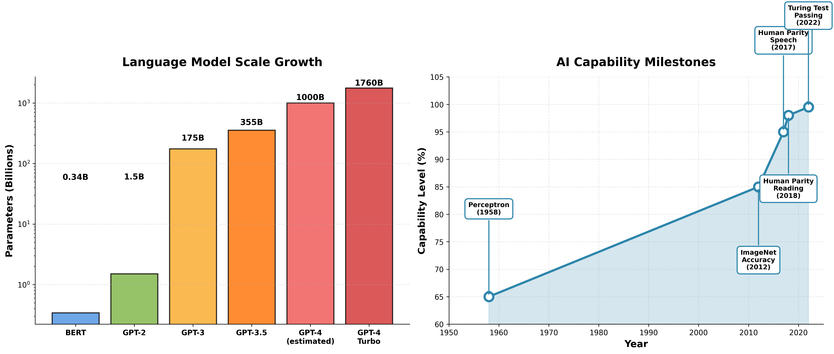
大语言模型时代
规模之道
2017年「Attention is All You Need」提出自注意力机制，取代RNN/LSTM，奠定现代NLP基础。
BERT(0.34B)→GPT-2(1.5B)→GPT-3(175B)，参数规模指数级增长
ChatGPT引入RLHF对齐训练，GPT-4具备多模态能力并通过律师资格考试，标志AI迈入新阶段。
2023
2020
2018
2017

Slide 15
大模型
涌现与展望
涌现能力与未来展望
迈向通用智能的下一步
当模型规模突破临界点，大模型展现出训练时未明确优化的涌现能力，包括思维链推理、上下文学习与指令遵循。展望未来，多模态、具身智能、神经符号结合与AI对齐将引领下一个七十年。
涌现能力
未来方向
LLM参数规模指数级增长与AI能力里程碑演进
思维链推理逐步分解复杂问题；上下文学习无需微调即可适应新任务；指令遵循理解并执行自然语言指令。

Slide 16
结语
谢谢观看
感谢您的聆听
AI 发展历程回顾
AI 的发展之旅从未停止，期待与您共同探索智能的未来。
从 1956 年至今，人工智能正在重塑我们的世界与未来。
AI
敬请指正

